Slide 1
第 几
R·一年级上册
一、5以内数的认识和加、减法

Slide 2
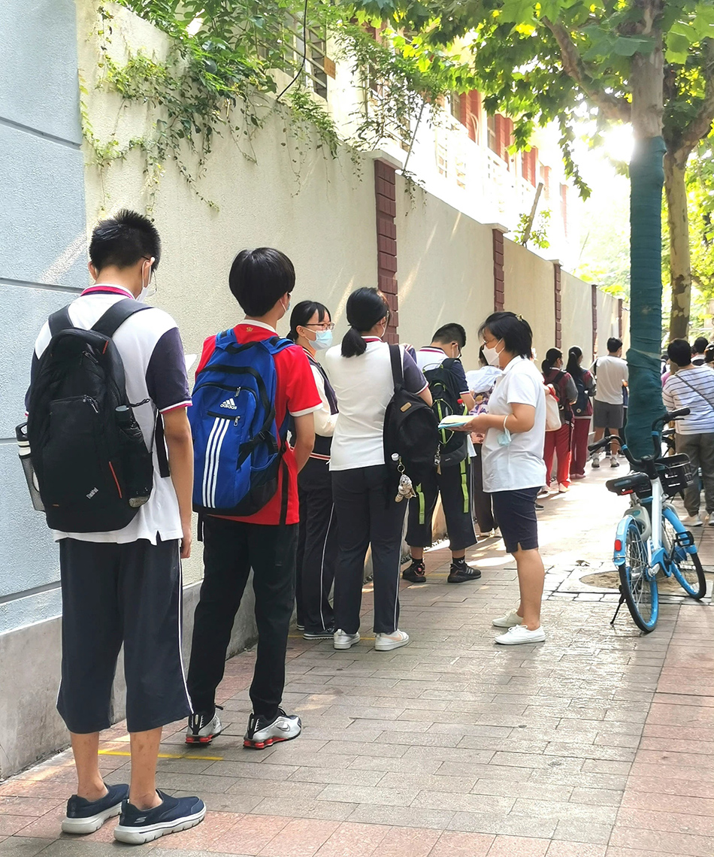
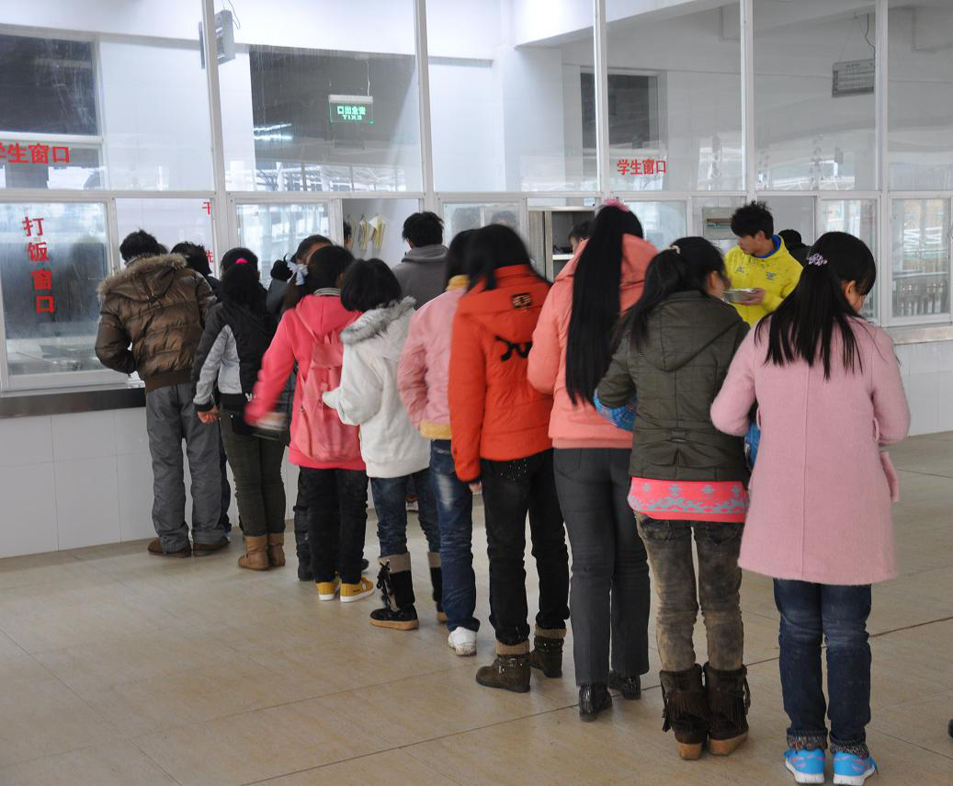
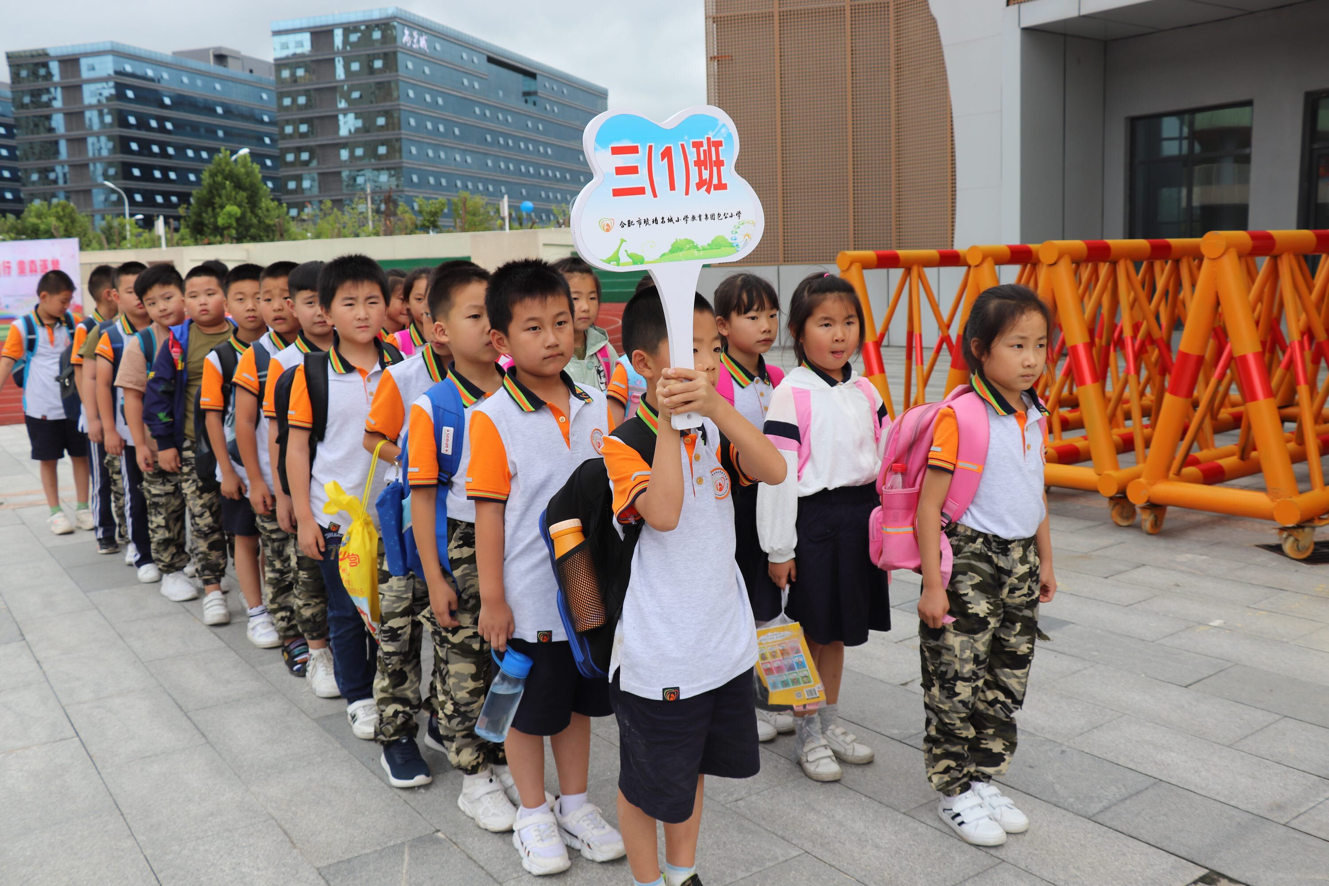
情景导入
同学们图片上这些人都在排队，为什么要排队呢？
如何描述自己在队伍中的位置呢？

Slide 3
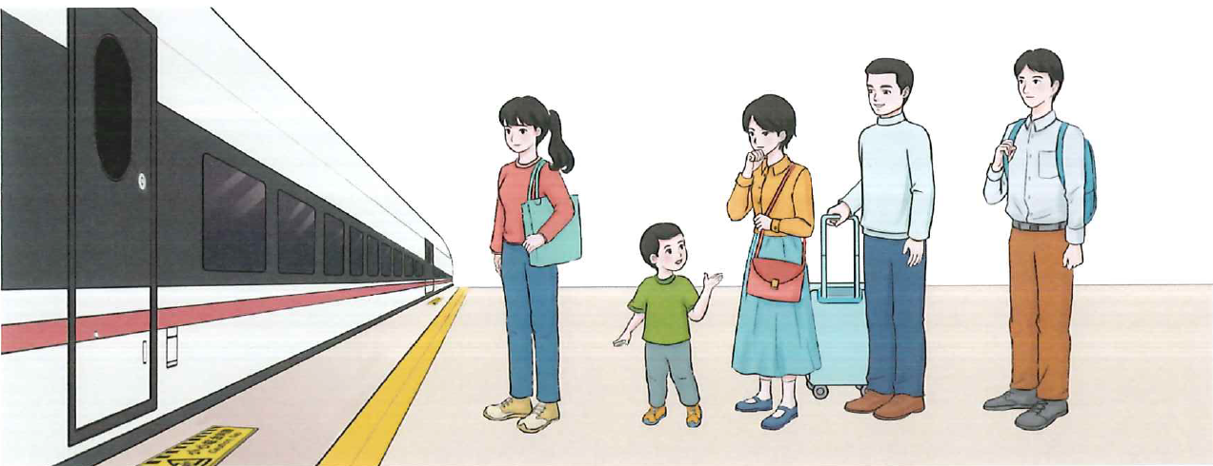
探究新知
仔细观察，图中有几人排队呢？数一数。
4
5
1
3
2
5
有 人排队。

Slide 4
仔细观察，说一说小男孩排在第几，他前后各有多少人呢？
第
1
第
2
第
3
第
4
第
5
2
1
3
小男孩排第 ，他前面有 人，后面有 人。

Slide 5


同桌之间说一说其他人的排队情况。
3
2
2
排第 ，她前面有 人，后面有 人。
4
3
1
排第 ，他前面有 人，后面有 人。

Slide 6
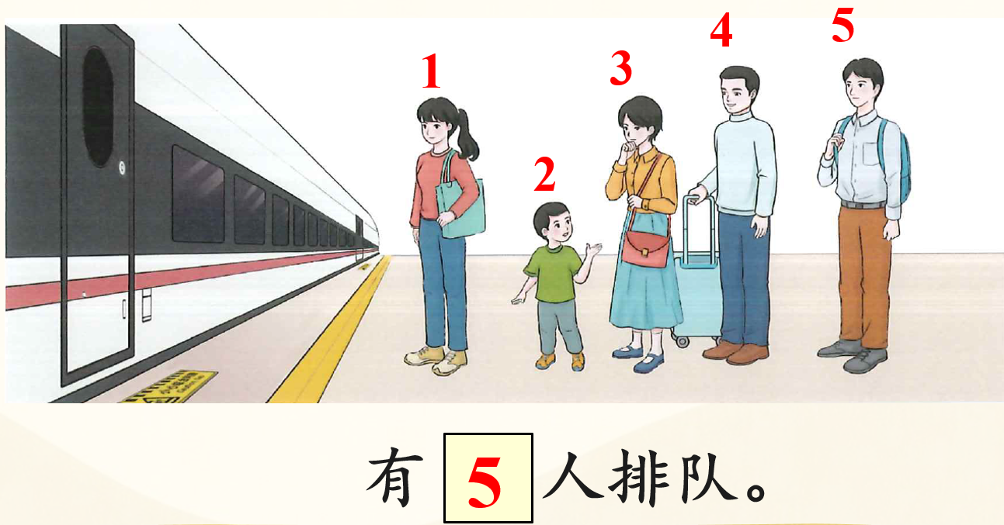
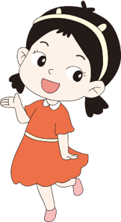
“5人”和“第5”表示的意思一样吗？

Slide 7
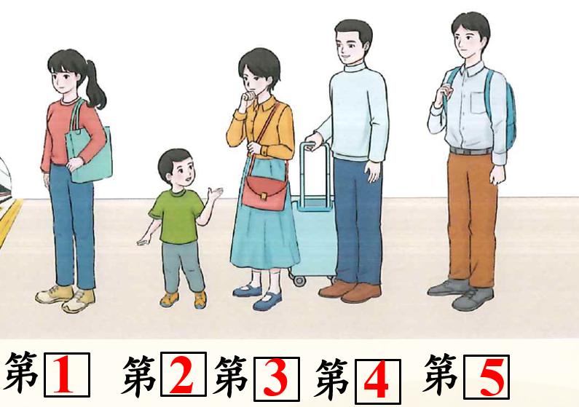

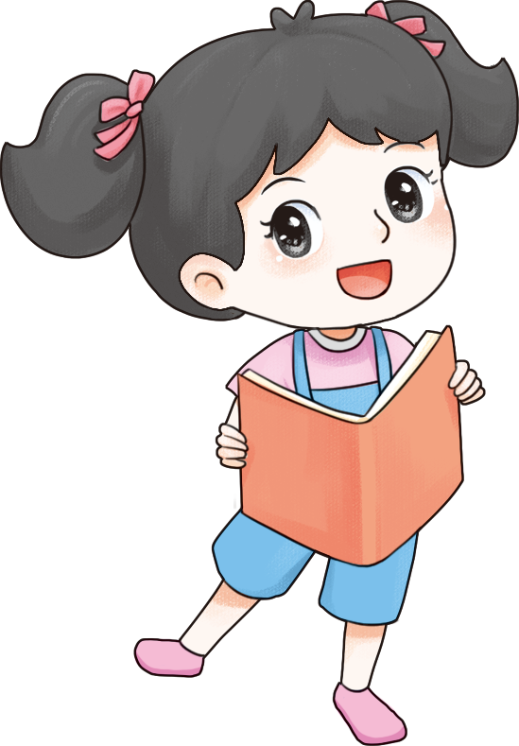
几表示一共有几人，
第几表示其中的1人。
“5人”表示排队的总人数，
“第5”表示叔叔排队的顺序。

Slide 8
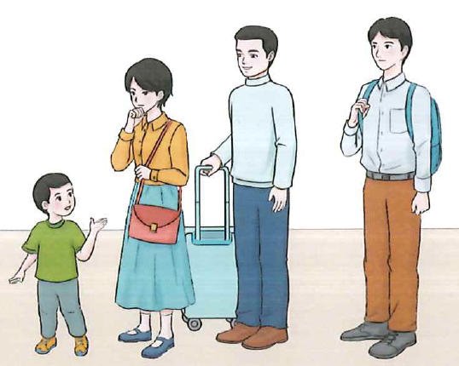
如果第1位阿姨上车了，说一说其他人的排队情况。
有 人排队。
4
第
1
第
2
第
3
第
4

Slide 9
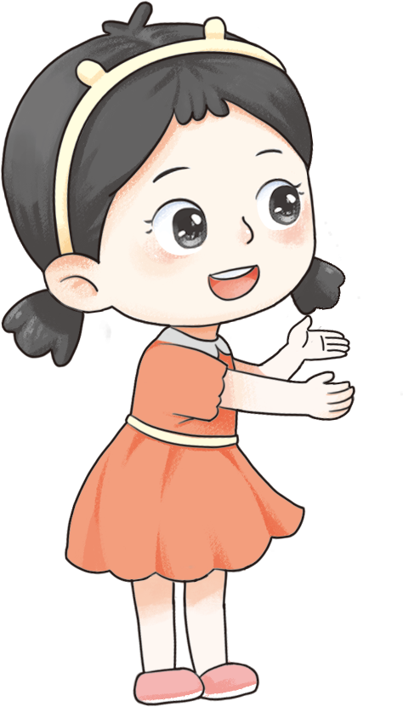
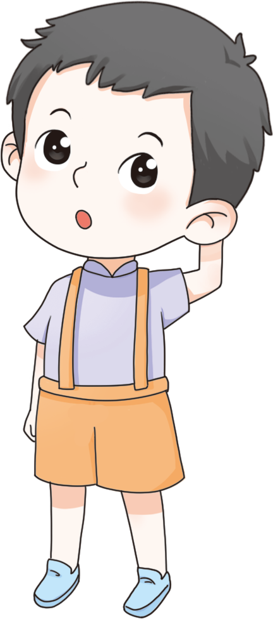
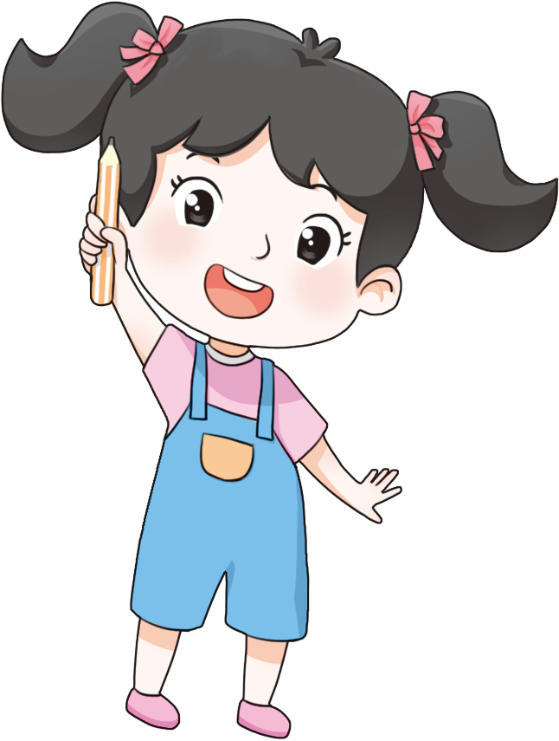
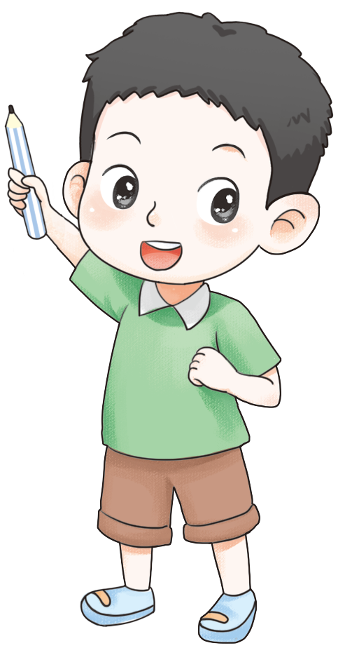
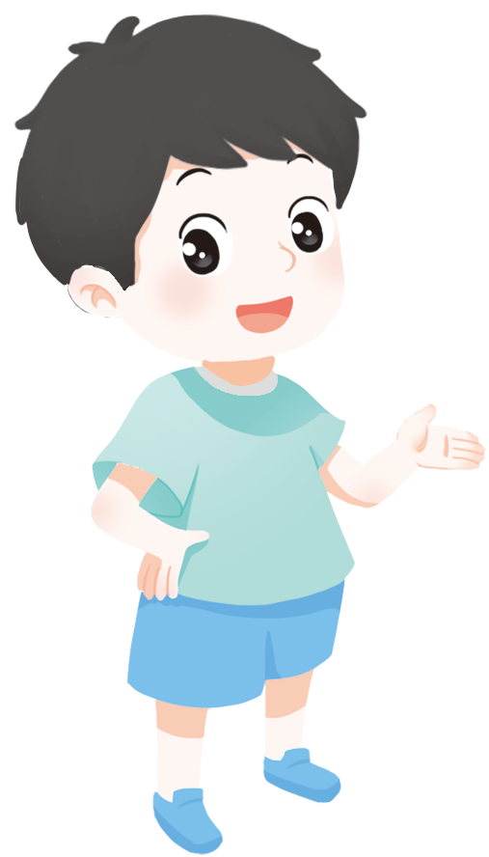
游戏环节
请5位同学上讲台站成一排，老师提问你们来回答，看谁回答的又对又快！

Slide 10
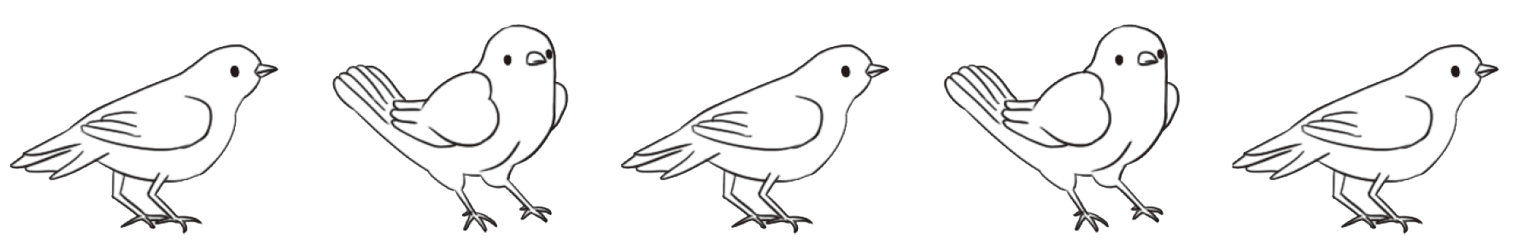
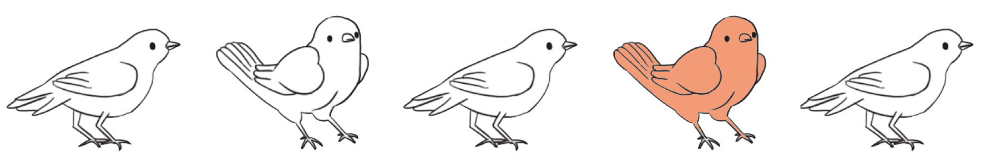
巩固练习
【课本19页做一做 第1题】
1. (1)从左边数，圈出4只小鸟，给第4只涂色。
4
(2)从右边数的第2只小鸟飞走了，还剩 只小鸟。

Slide 11
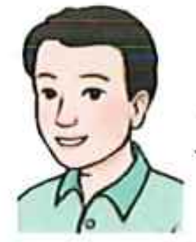
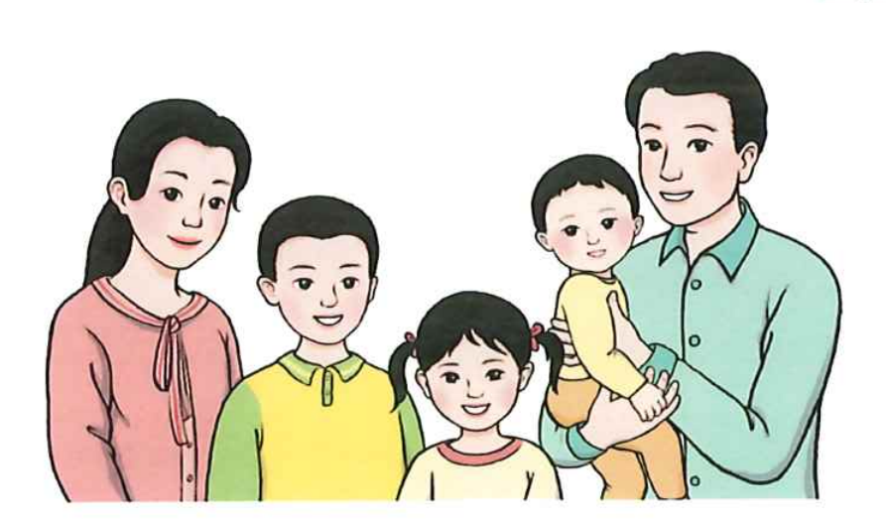

【课本19页做一做 第2题】
5
5
2. 一共有 人。从左边数， 排第 。
两个 里的数表示的意思一样吗?

Slide 12
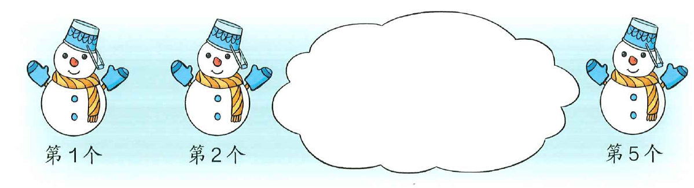
【课本22页 练一练 第1题】
3.
3
4
2
遮（zhē）住的是第 个和第 个，遮住了 个。

Slide 13

课堂小结
第 几
有 人排队。
5

Slide 14
课堂小结
“几个”表示事物数量的多少，“第几”表示事物排列的顺序，且这个事物只是这些数量中的1个。

Slide 15


课后作业
完成本课时相关练习。

